Slide 1


Slide 2
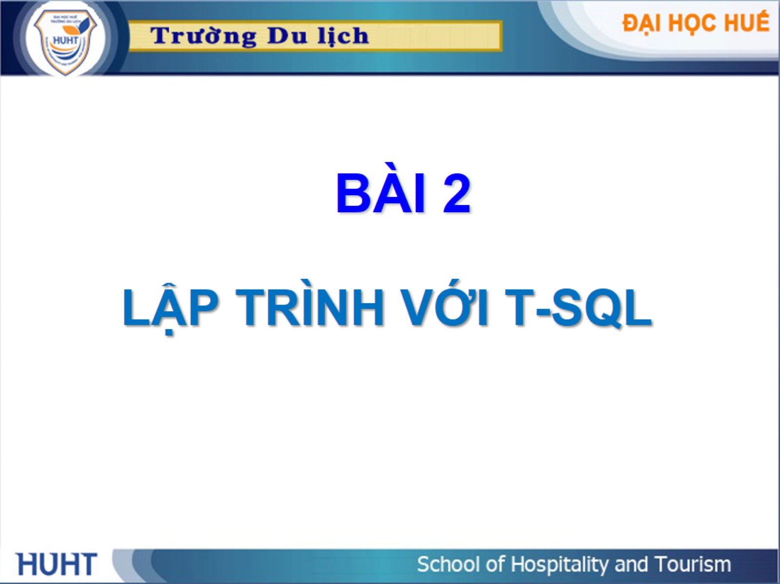
BÀI 2

Slide 3
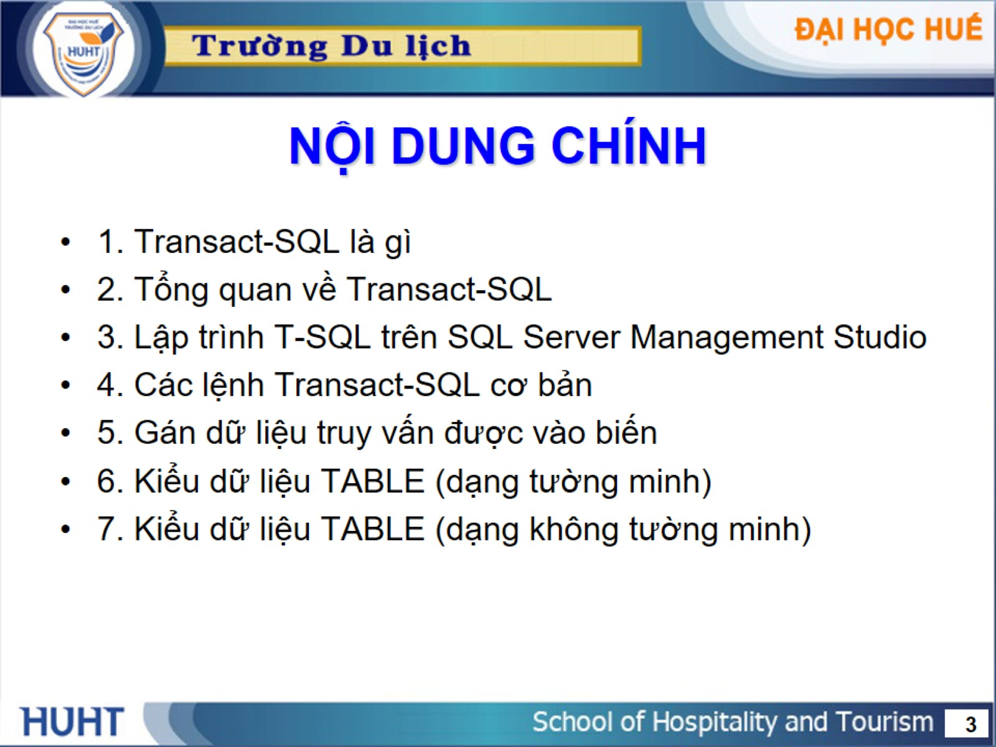
NỘI DUNG CHÍNH

Slide 4
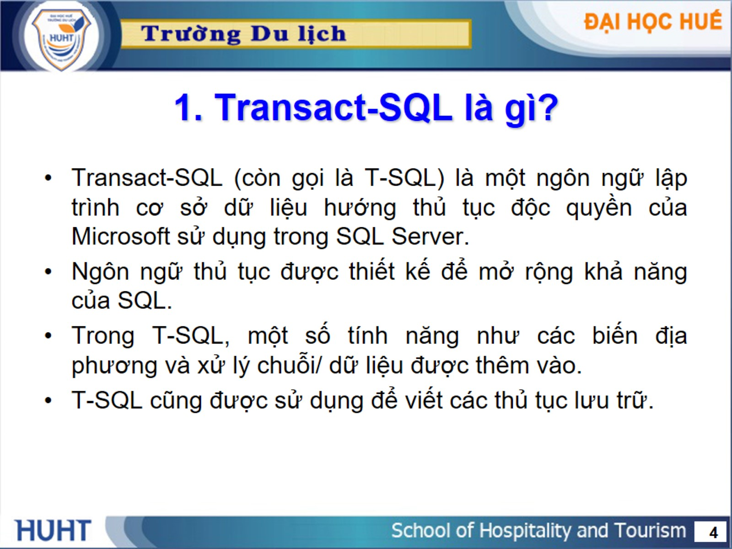
1. Transact-SQL là gì?

Slide 5
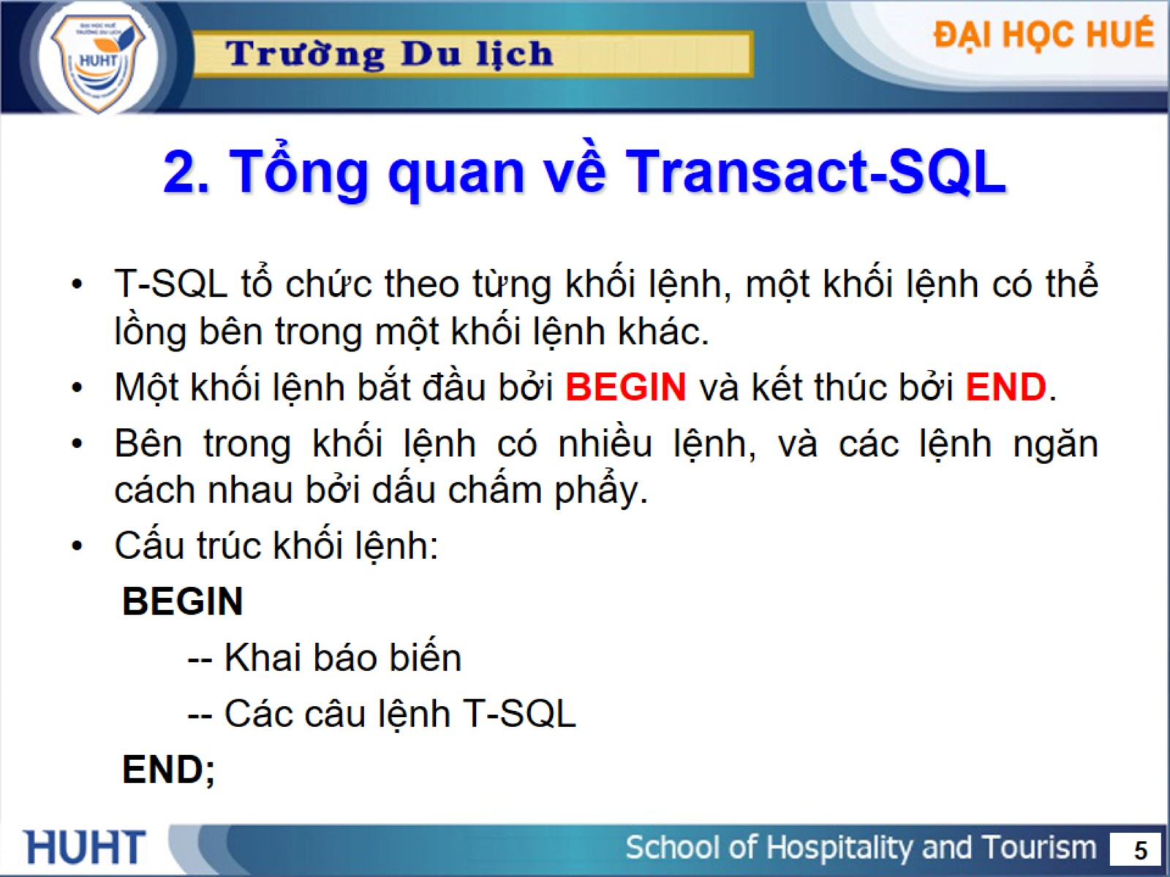
2. Tổng quan về Transact-SQL

Slide 6
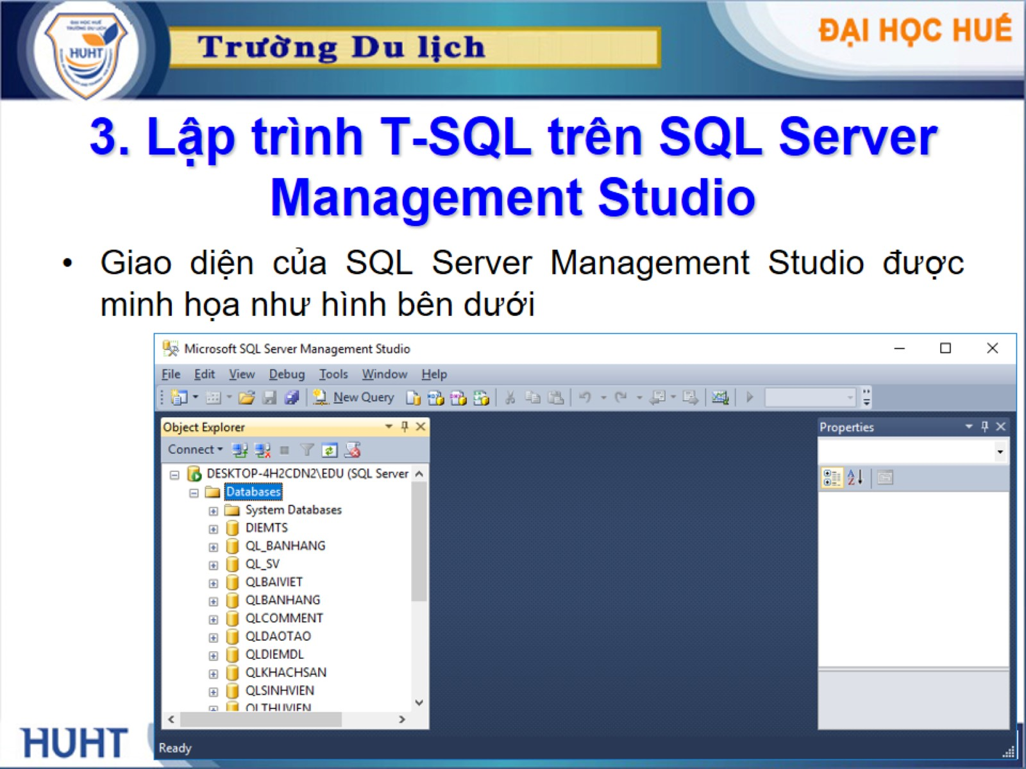
3. Lập trình T-SQL trên SQL Server Management Studio

Slide 7
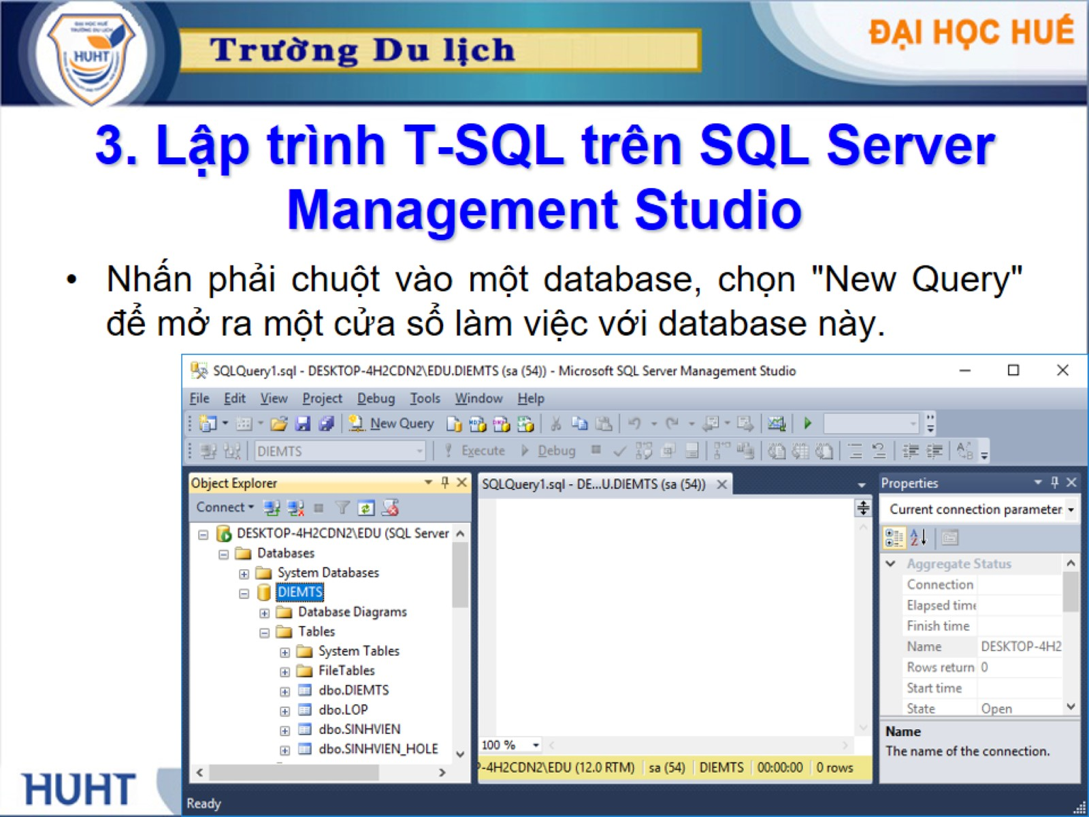
3. Lập trình T-SQL trên SQL Server Management Studio

Slide 8
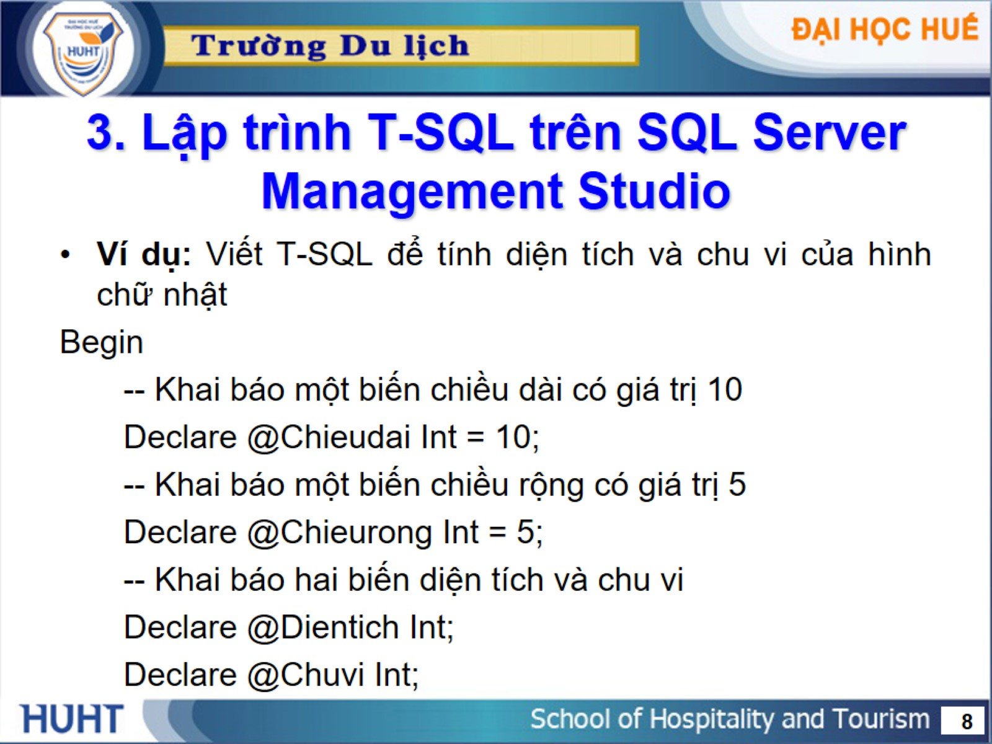
3. Lập trình T-SQL trên SQL Server Management Studio

Slide 9
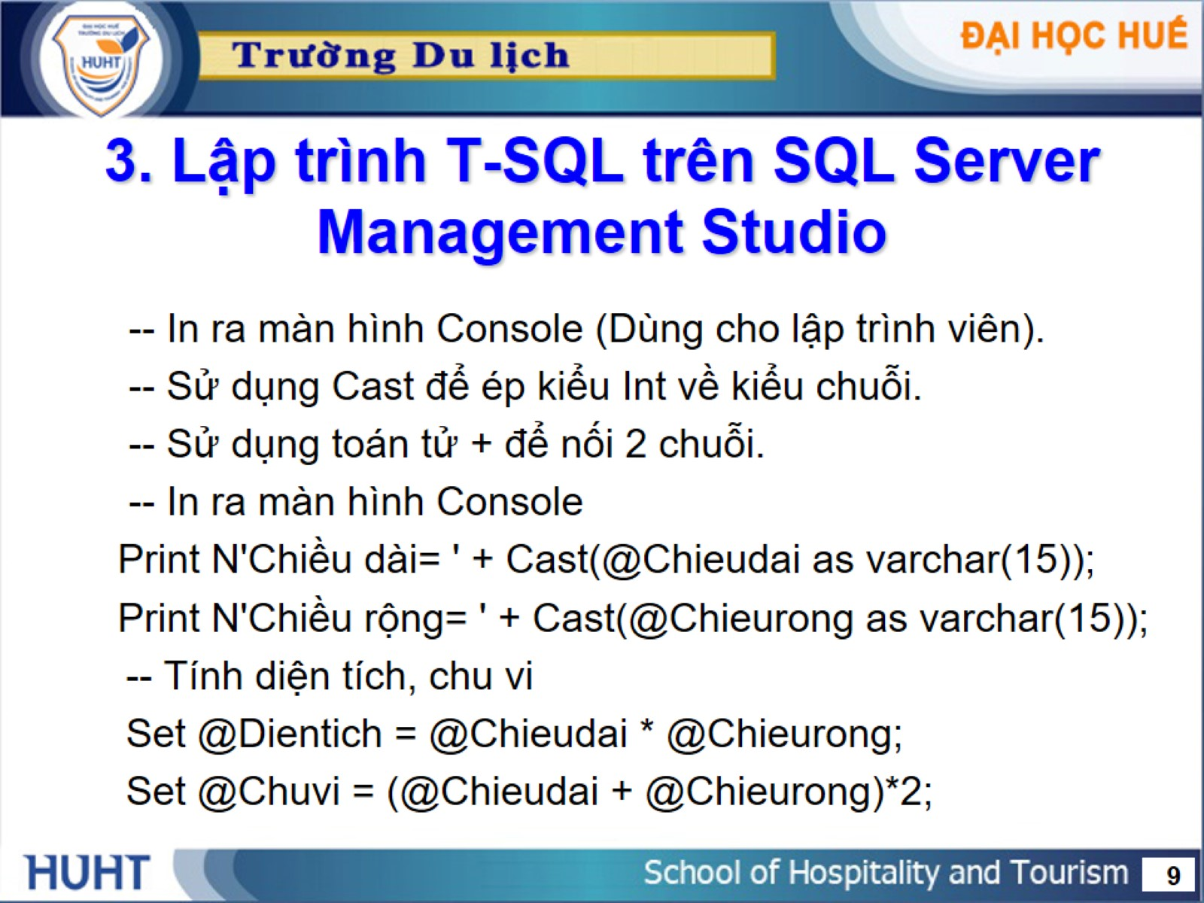
3. Lập trình T-SQL trên SQL Server Management Studio

Slide 10
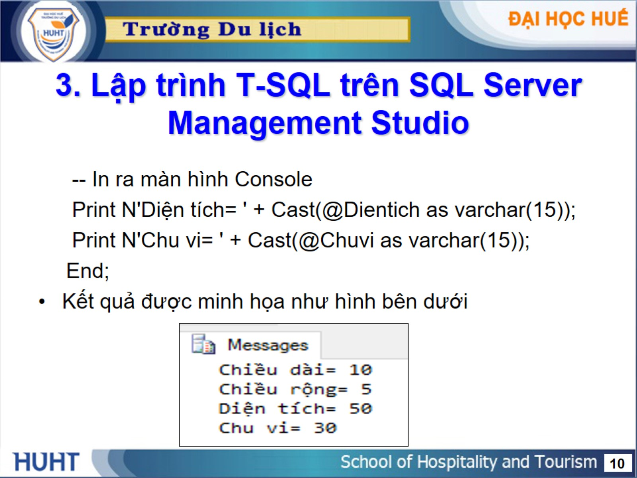
3. Lập trình T-SQL trên SQL Server Management Studio

Slide 11
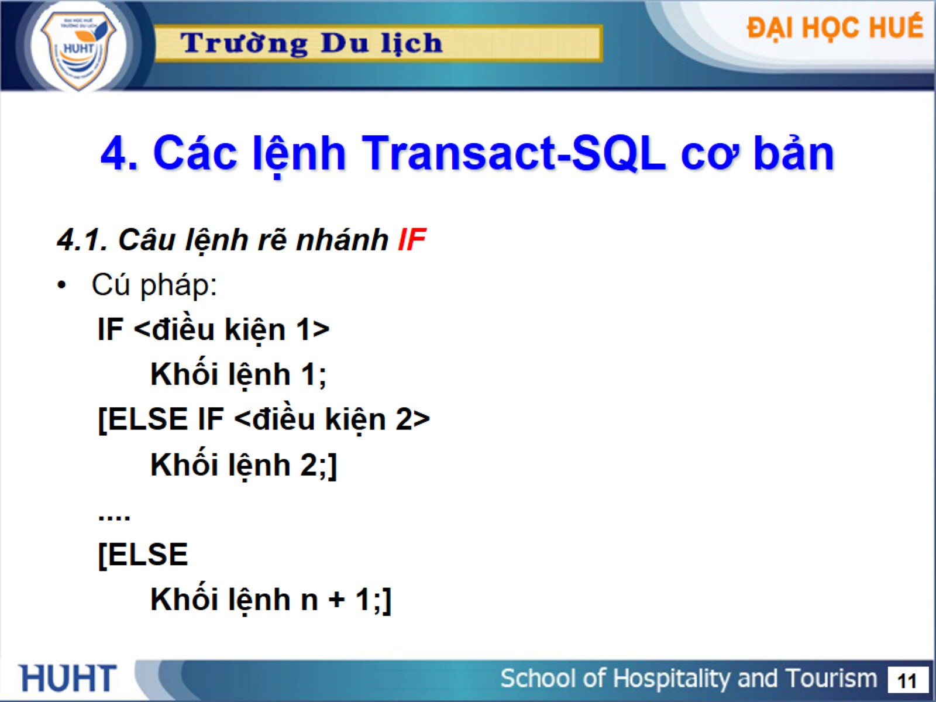
4. Các lệnh Transact-SQL cơ bản

Slide 12
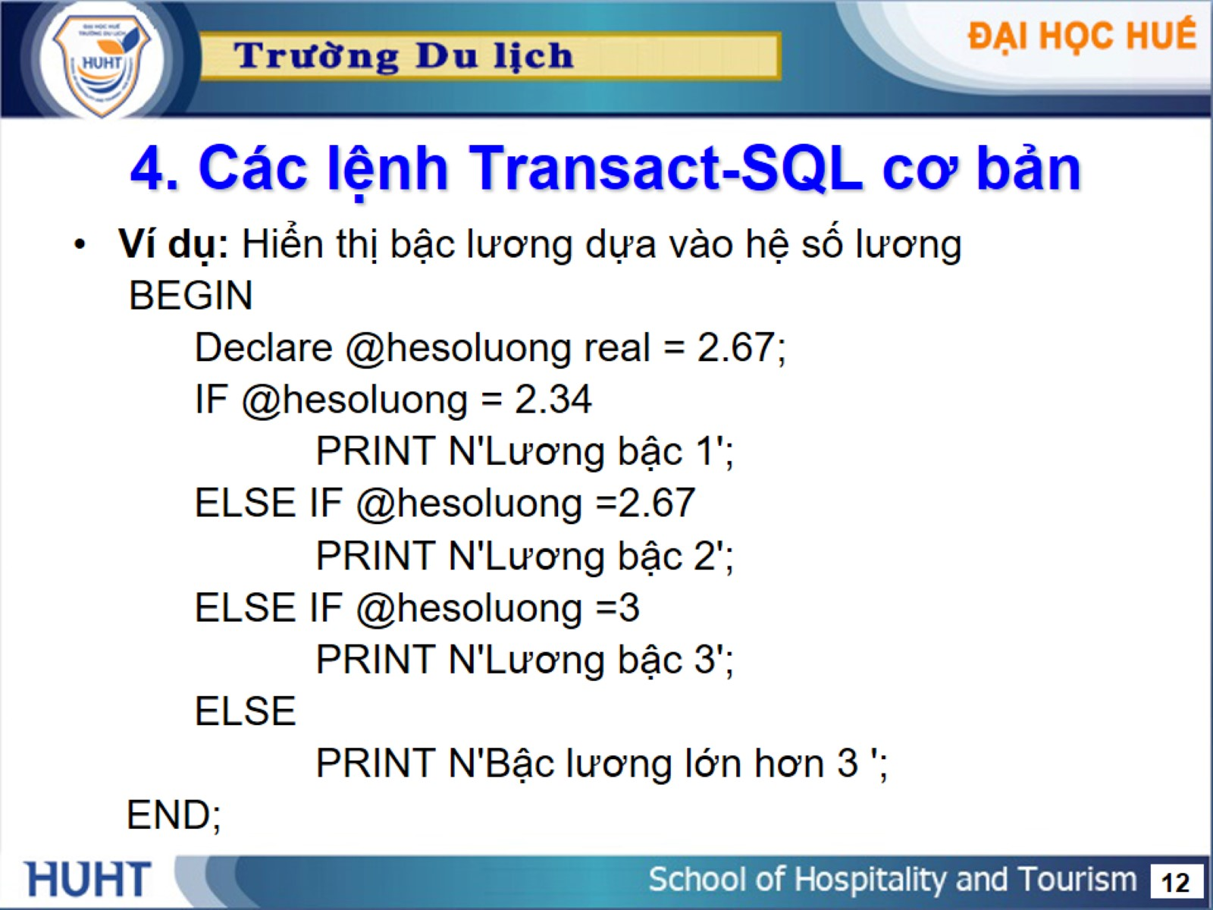
4. Các lệnh Transact-SQL cơ bản

Slide 13
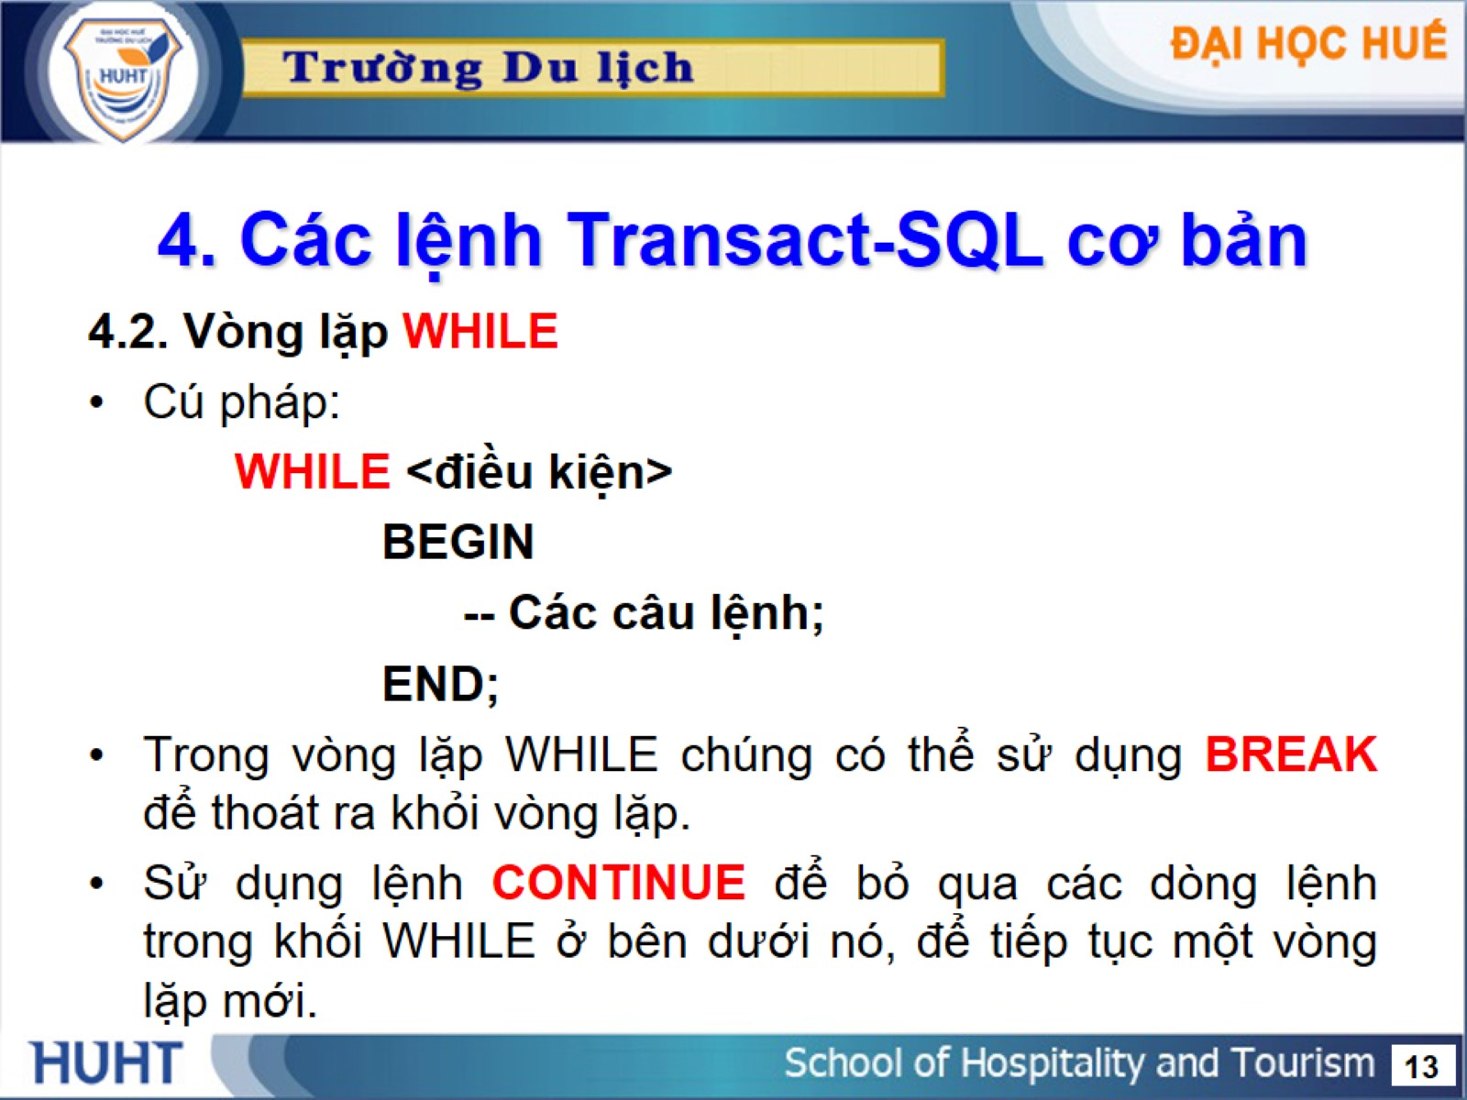
4. Các lệnh Transact-SQL cơ bản

Slide 14
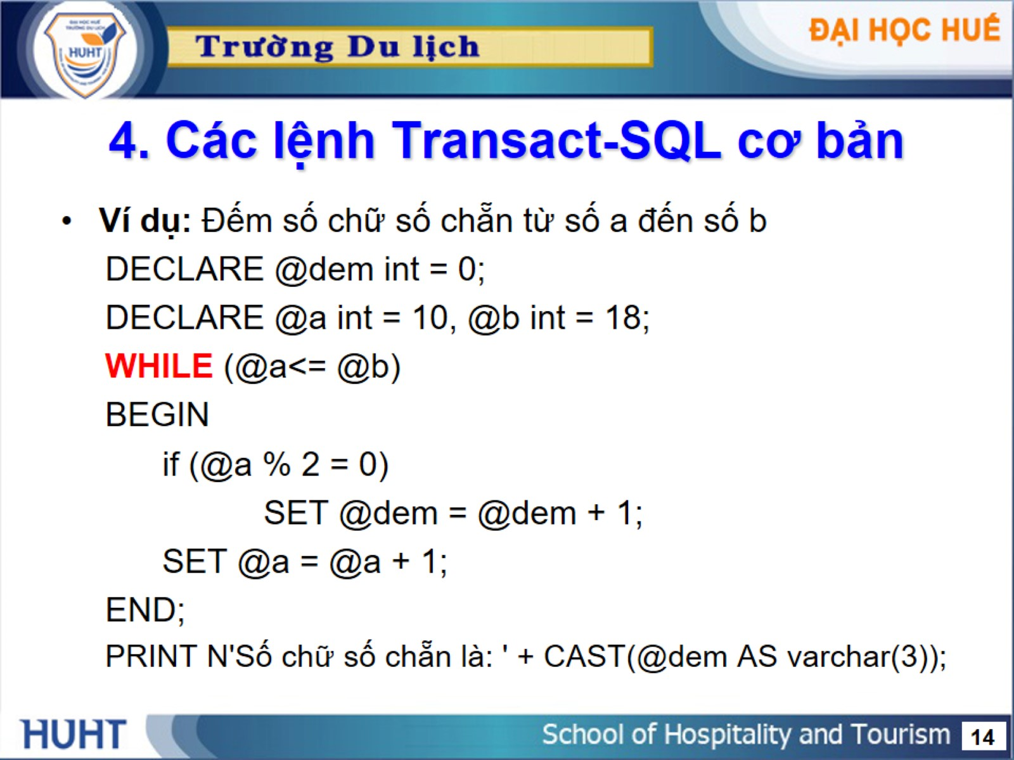
4. Các lệnh Transact-SQL cơ bản

Slide 15
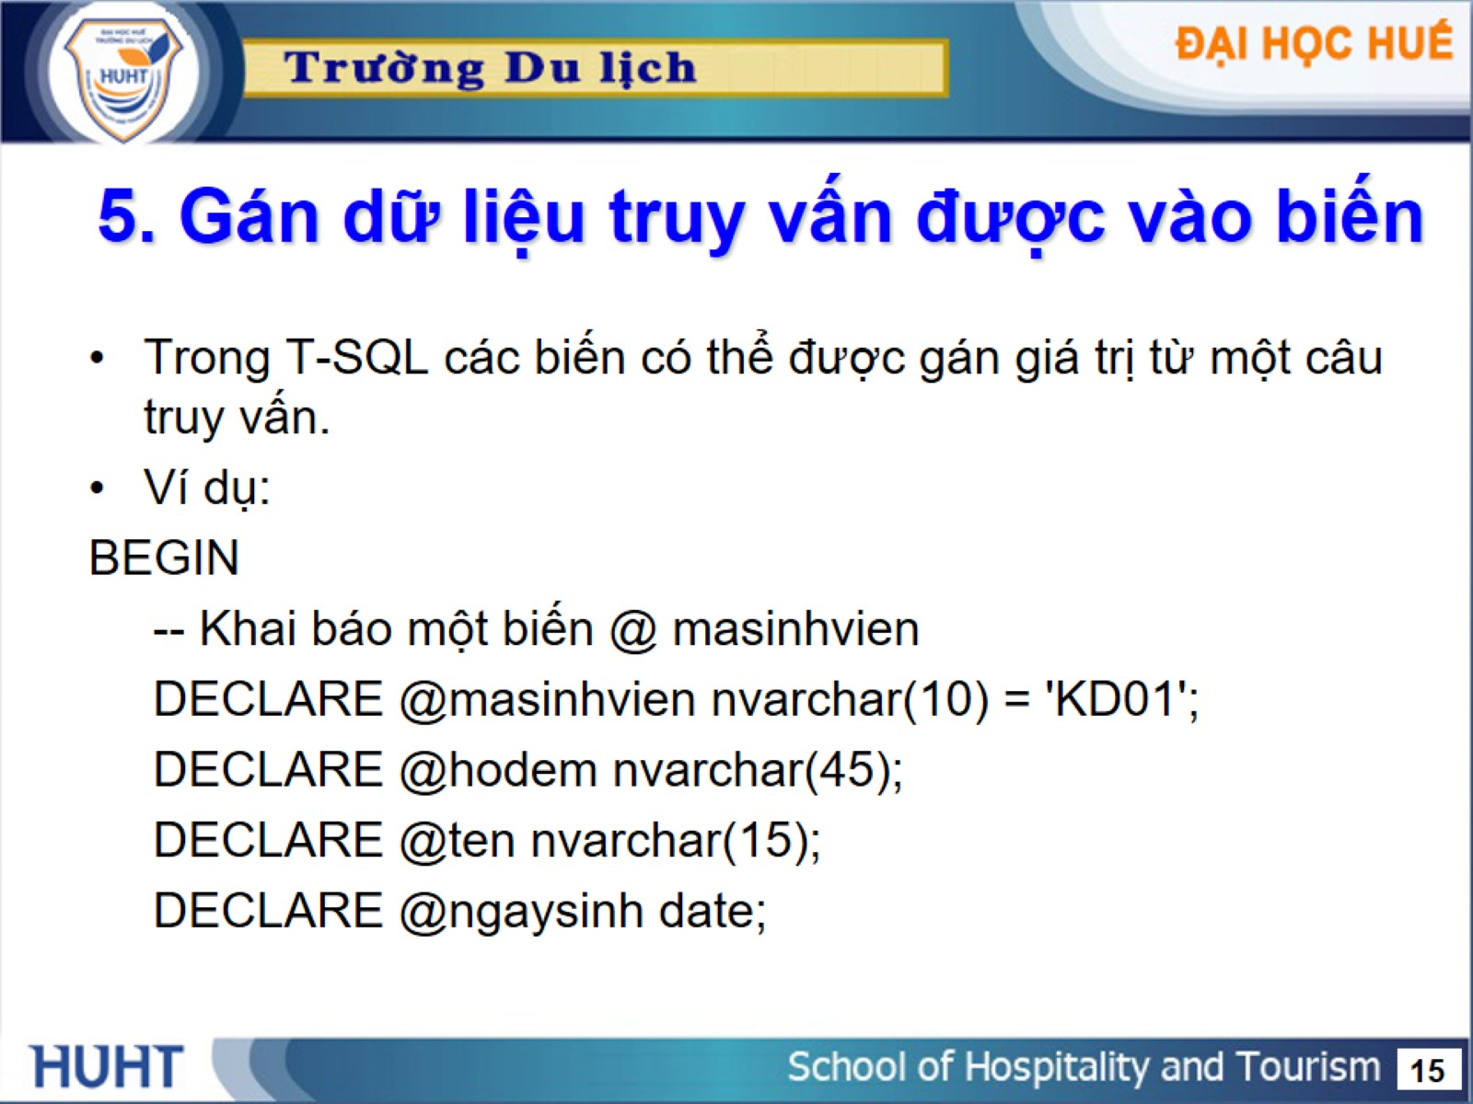
5. Gán dữ liệu truy vấn được vào biến

Slide 16
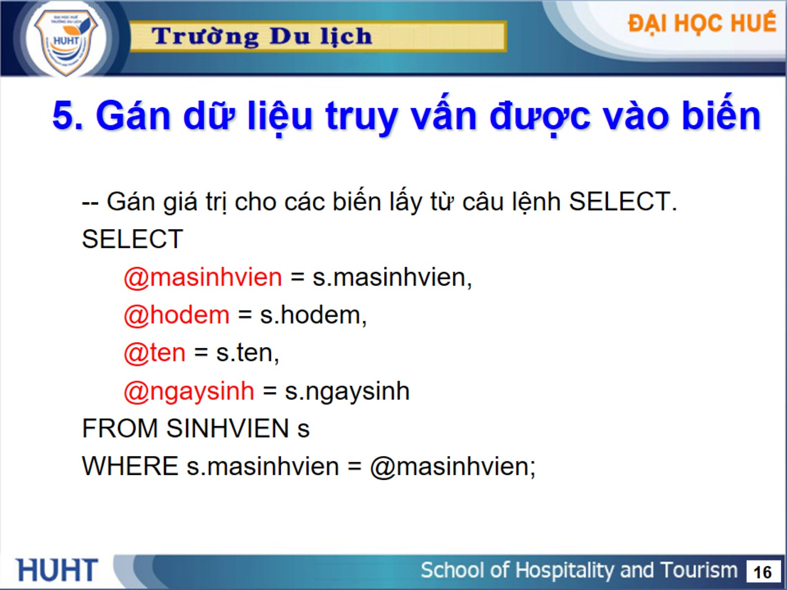
5. Gán dữ liệu truy vấn được vào biến

Slide 17
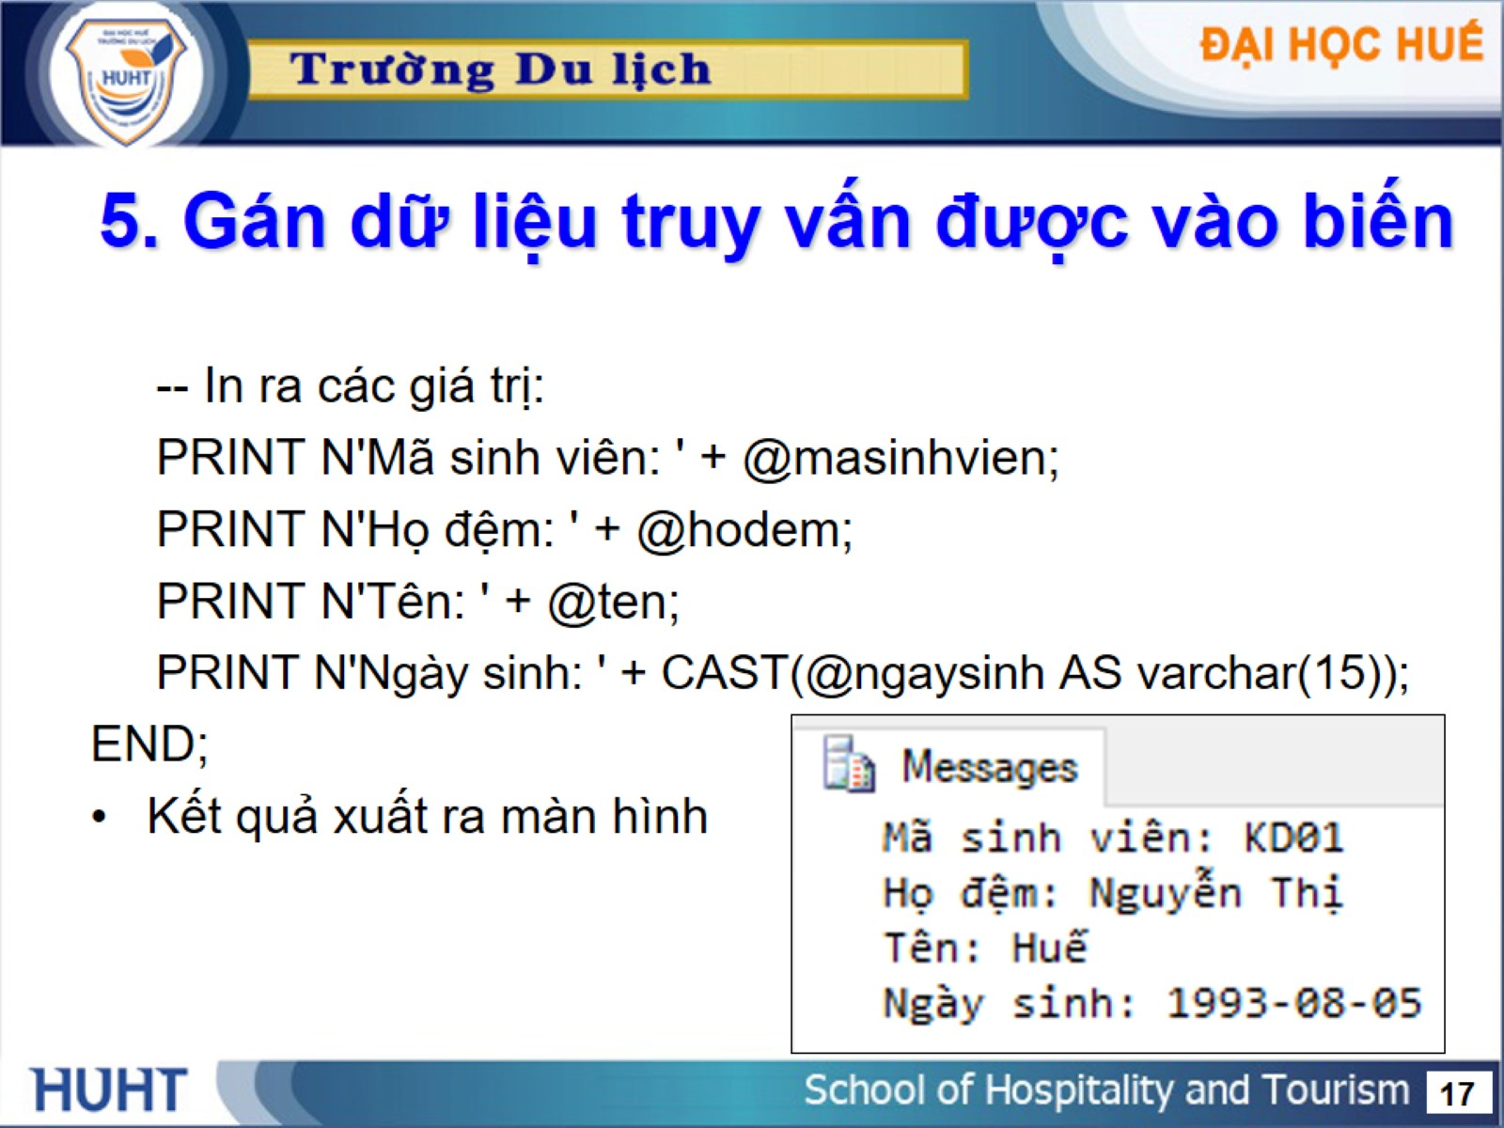
5. Gán dữ liệu truy vấn được vào biến

Slide 18
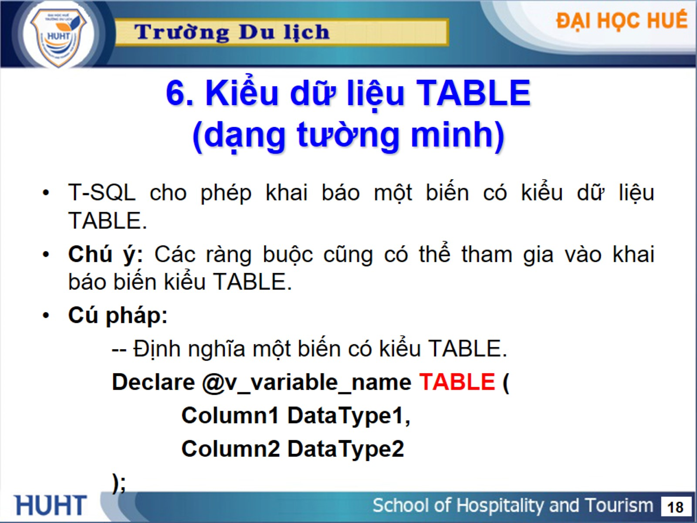
6. Kiểu dữ liệu TABLE (dạng tường minh)

Slide 19
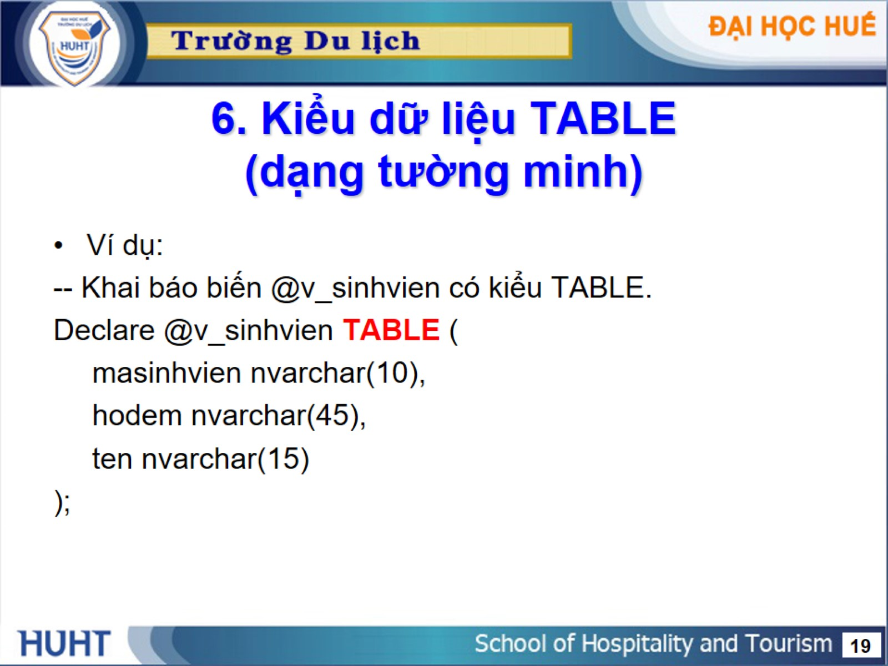
6. Kiểu dữ liệu TABLE (dạng tường minh)

Slide 20
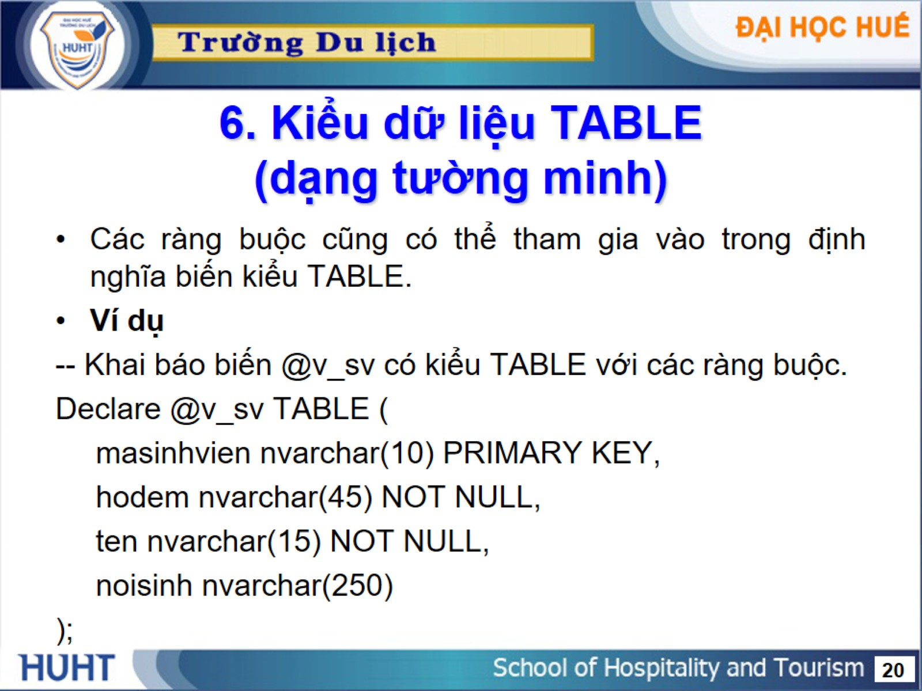
6. Kiểu dữ liệu TABLE (dạng tường minh)

Slide 21
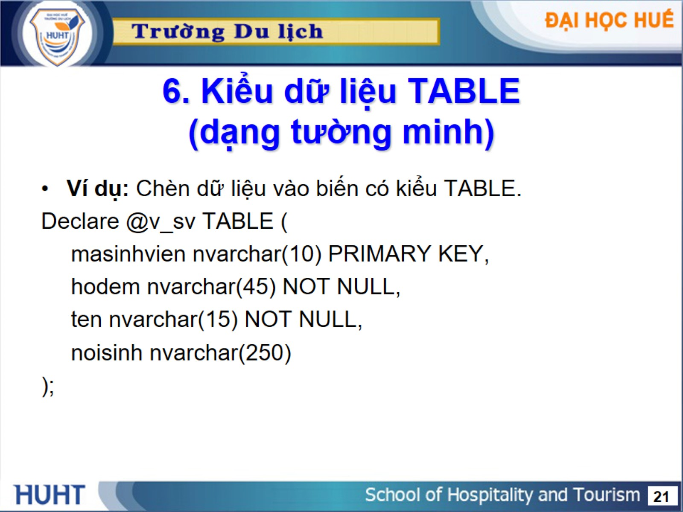
6. Kiểu dữ liệu TABLE (dạng tường minh)

Slide 22
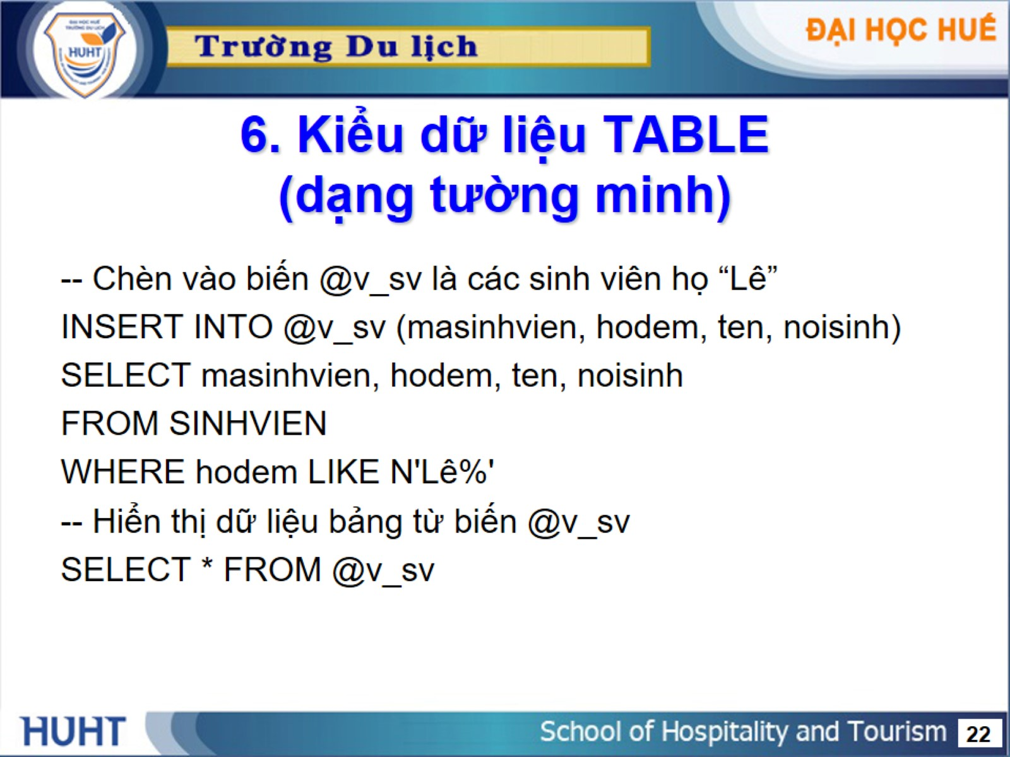
6. Kiểu dữ liệu TABLE (dạng tường minh)

Slide 23
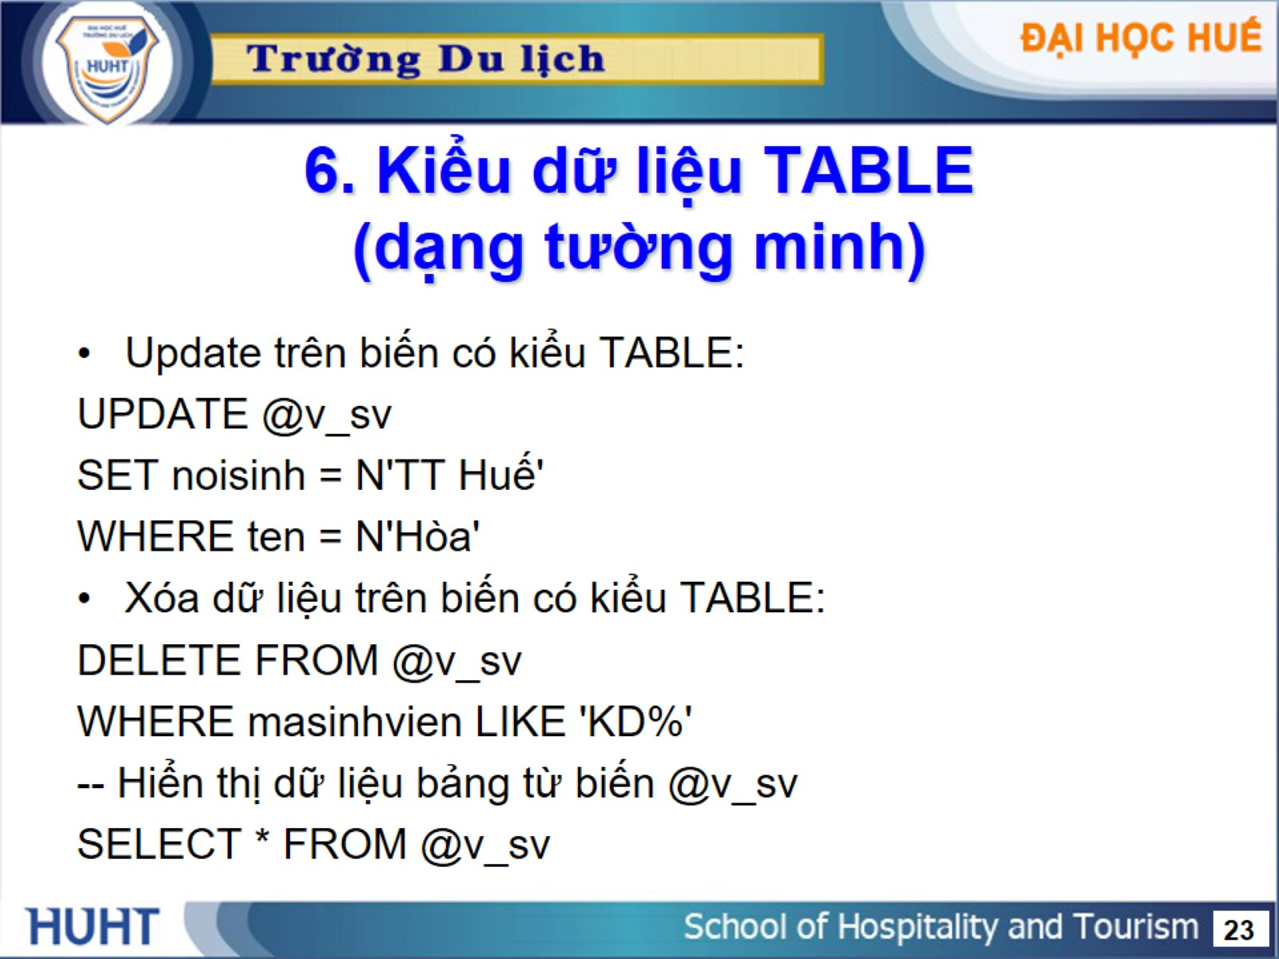
6. Kiểu dữ liệu TABLE (dạng tường minh)

Slide 24
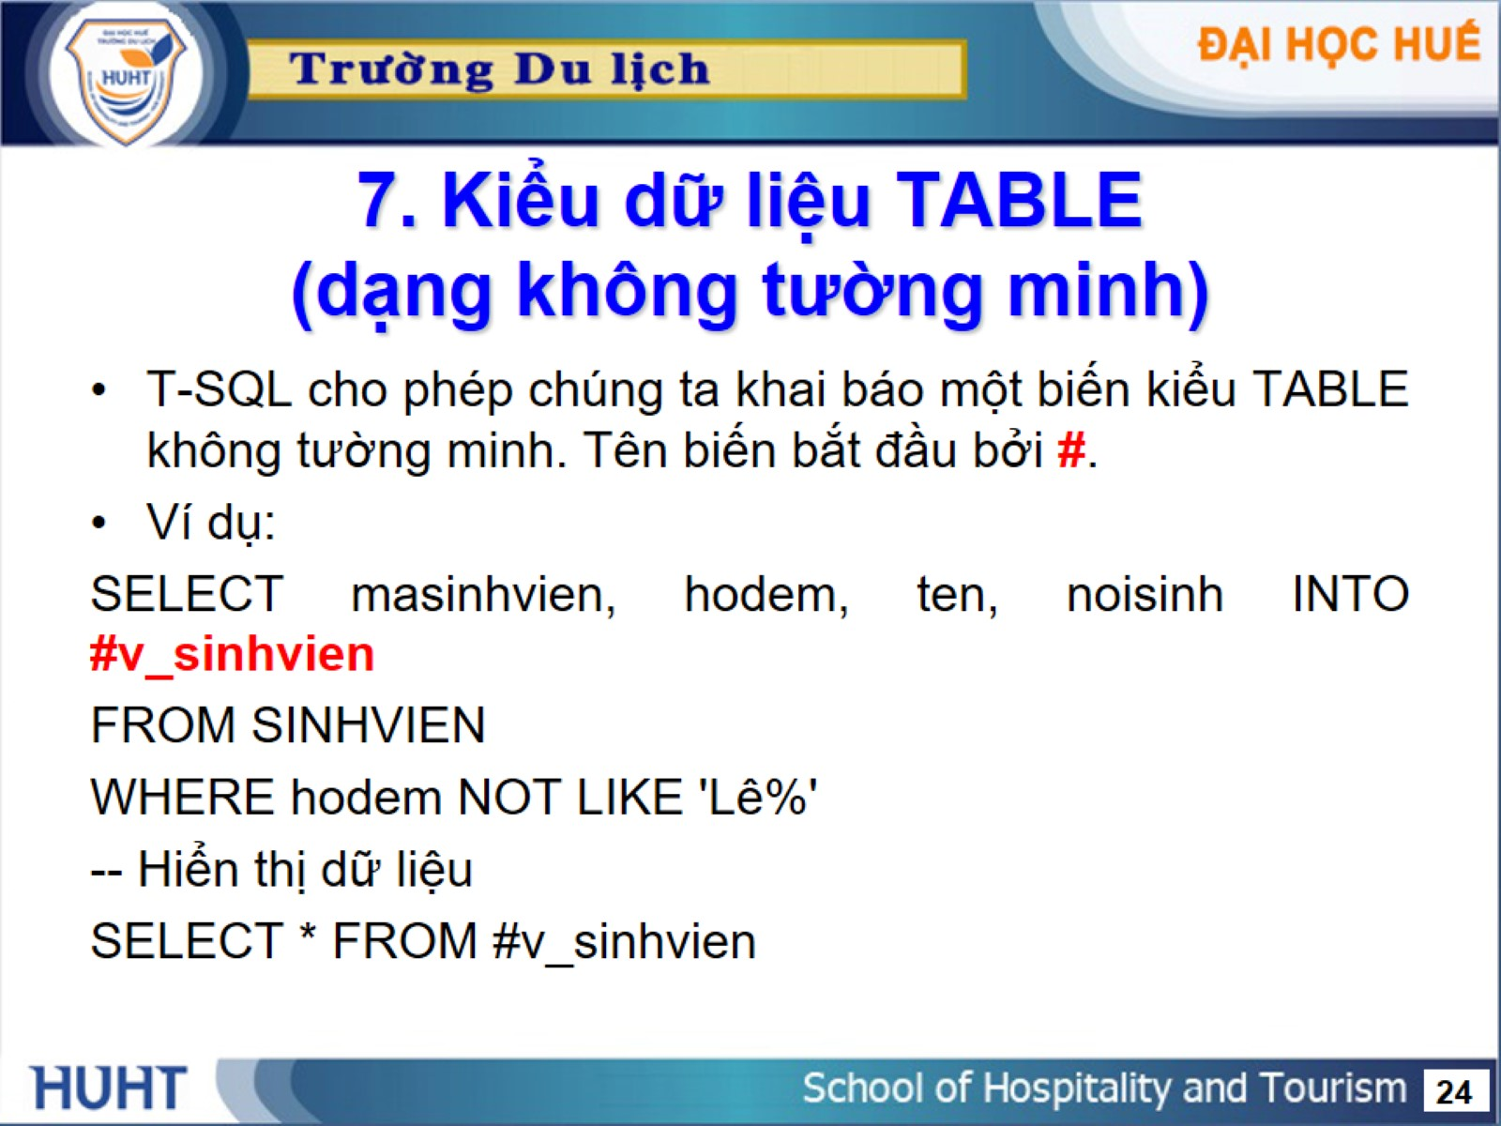
7. Kiểu dữ liệu TABLE (dạng không tường minh)

Slide 25
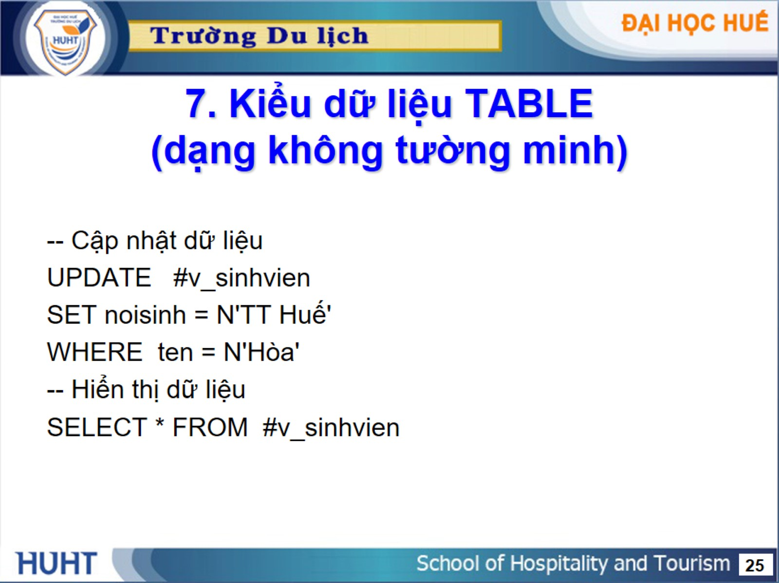
7. Kiểu dữ liệu TABLE (dạng không tường minh)

Slide 26
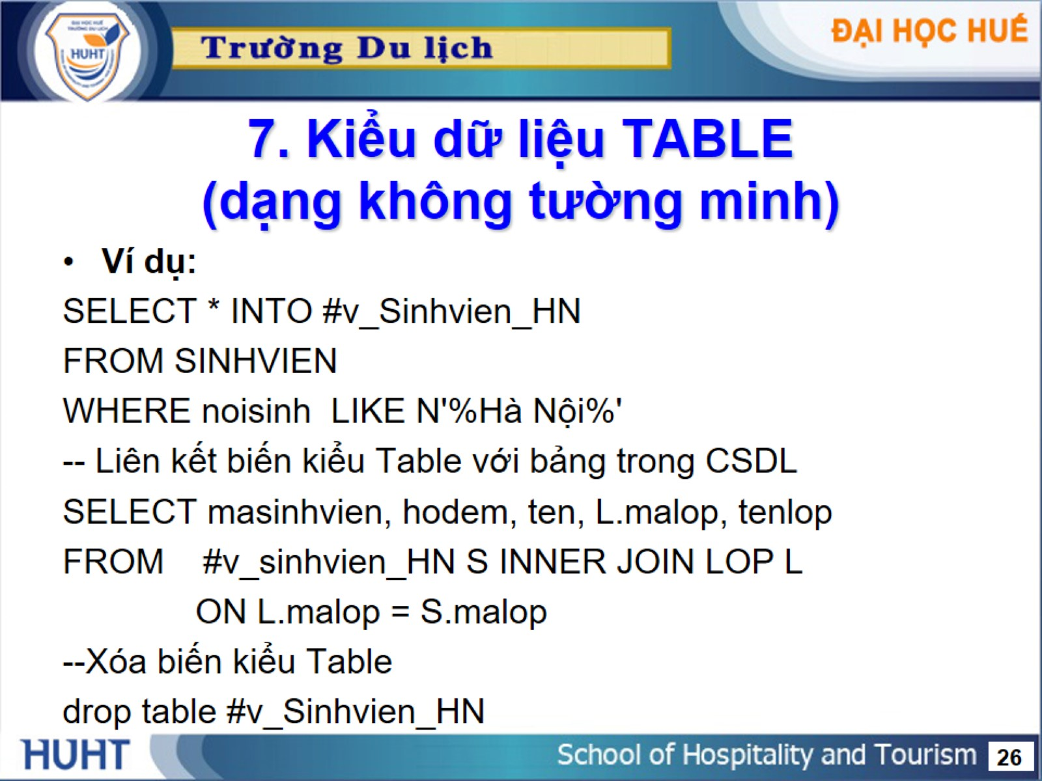
7. Kiểu dữ liệu TABLE (dạng không tường minh)

